Slide 1

Manual B2B
Ajouter un membre ou un administrateur

Slide 2
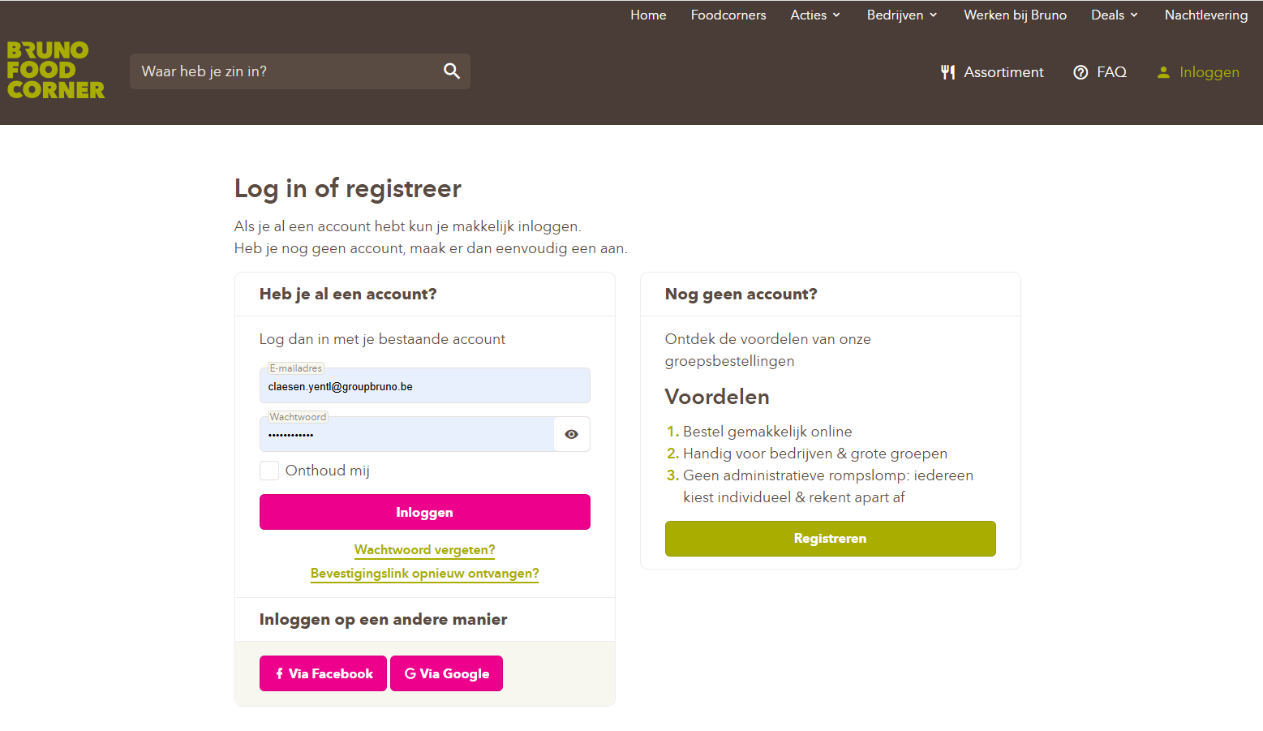

Étape 1: Rendez-vous sur https://www.brunofoodcorner.be/nl et connectez-vous avec votre adresse e-mail et votre mot de passe.

Slide 3
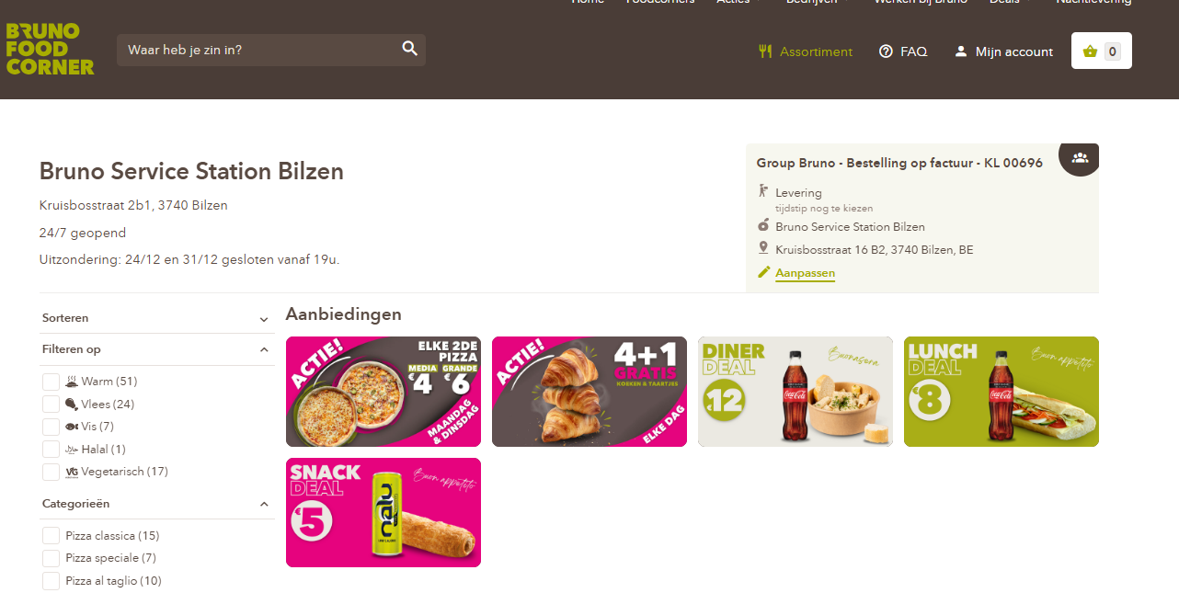
Étape 2: Aller à (Mijn account)

Slide 4
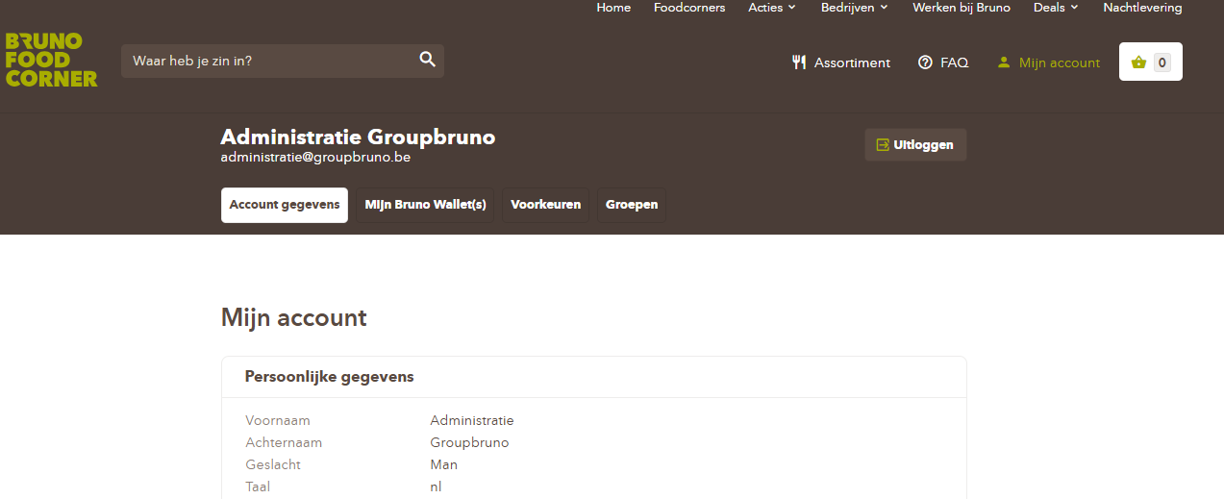
Étape 3: Cliquez sur l'onglet (Groepen)

Slide 5
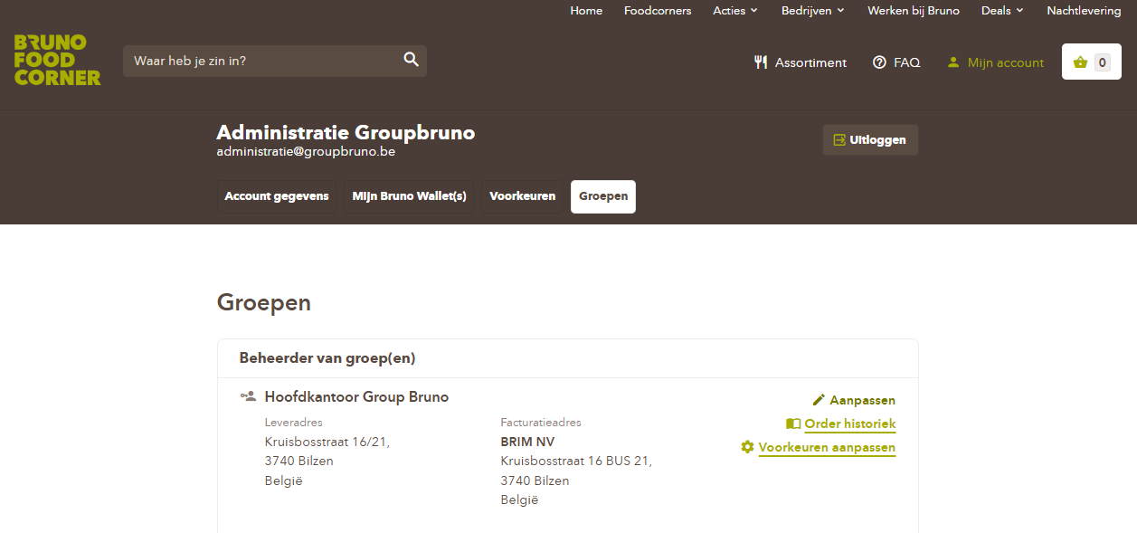
Étape 4: Sélectionnez le groupe souhaité et cliquez sur le crayon avec (Aanpassen)

Slide 6

Étape 6: Entrez l'adresse e-mail que vous souhaitez ajouter et cliquez sur(Uitnodigen)
ATTENTION: L'adresse e-mail que vous invitez doit déjà disposer d'un compte pour pouvoir être invitée. Si ce n'est pas encore le cas, vous devrez d'abord créer un compte, puis vous pourrez l'inviter

Slide 7
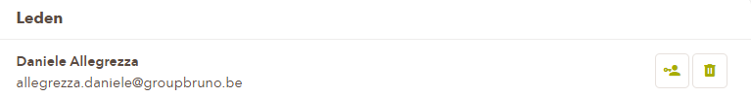
Créer un administrateur personnel : Si vous souhaitez nommer une personne administrateur du groupe, il vous suffit de cliquer sur le signe plus à côté du bonhomme

